Slide 1
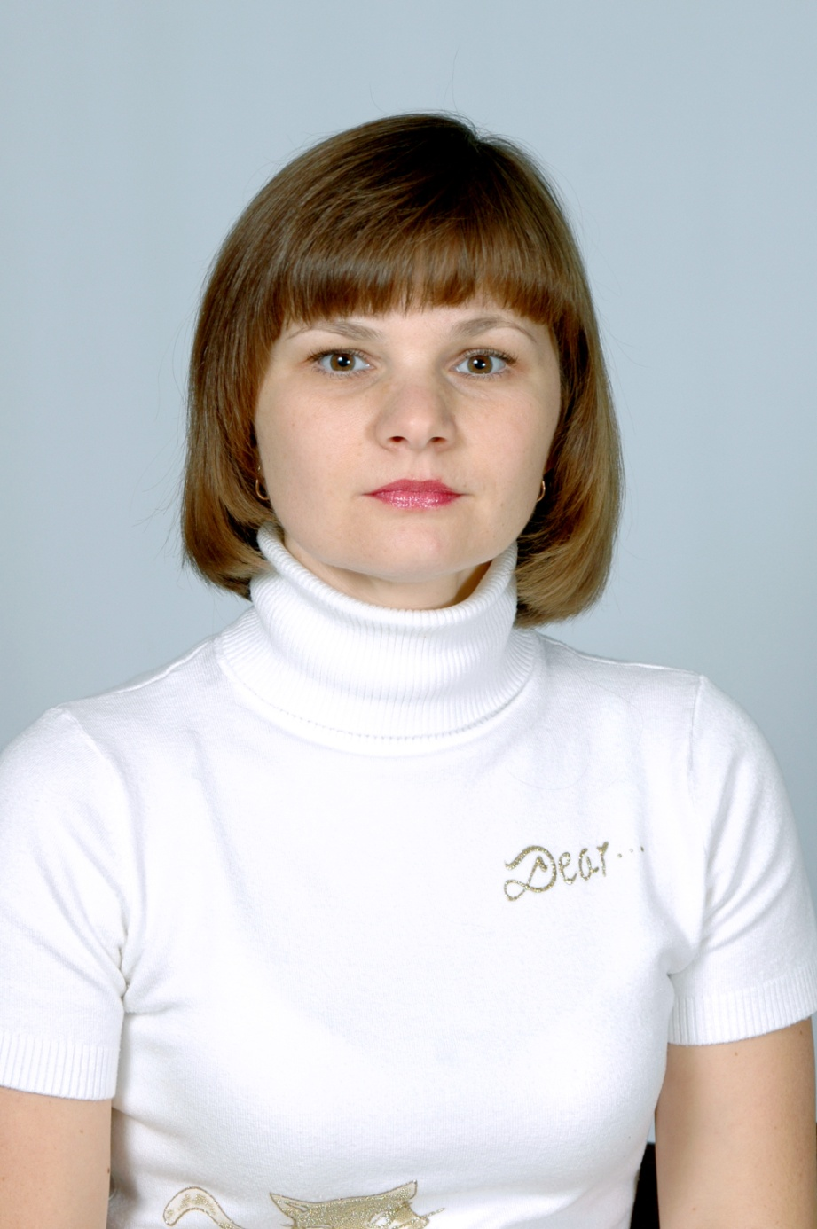
Іваніна
Людмила Миколаївна,
вчитель вищої кваліфікаційної
категорії ,
керівник ШМО вчителів української мови та літератури,
стаж роботи 26 років

Slide 2
Тема, над якою працює вчитель:
Використання інформаційно-комунікацій технологій на уроках української мови та літератури

Slide 3
Досягнення
Приходченко Еліна
І місце у І етапі Міжнародного мовно-літературного конкурсу студентської та учнівської молоді ім. Т.Г.Шевченка (2014 рік);
Димлом ІІІ ступеня Всеукраїнського рівня за перемогу у Всеукраїнській грі “Соняшник” (2015 рік);
Азаренко Анастасія
ІІІ місце у Всеукраїнській предметній олімпіаді з української мови “Олімпус”, ( осіння сесія 2013 рік);
Диплом ІІІ ступеня Всеукраїнського рівня за перемогу у Всеукраїнській грі “Соняшник” (2014,2015 роки);
Булгакова Олександра
Диплом ІІІ ступеня Регіонального рівня за перемогу у Всеукраїнській грі “Соняшник” (2013,2014 роки);

Slide 4
Нагороди
Грамота
Дергачівської районної державної адміністрації
від 2013 року

Slide 5
Дописи у газеті
«Долі різні ..., а все починалося з порогу Солоницівської школи».
(Газета « Вісті Дергачівщини»),2010рік

Slide 6
Форми методичної роботи:
«Виховний потенціал уроку в сучасній системі навчально- виховного процесу до відзначення 200- річчя Т.Г. Шевченка».
(Семінар, кітень 2014 року, ХАНО).
провадження інноваційно- освітніх технологій на уроках української мови та літератури».
«Організація роботи з обдарованими учнями».
(Доповіді у роботі ШМО вчителів української мови та літератури 2014-2015 роки).

Slide 7
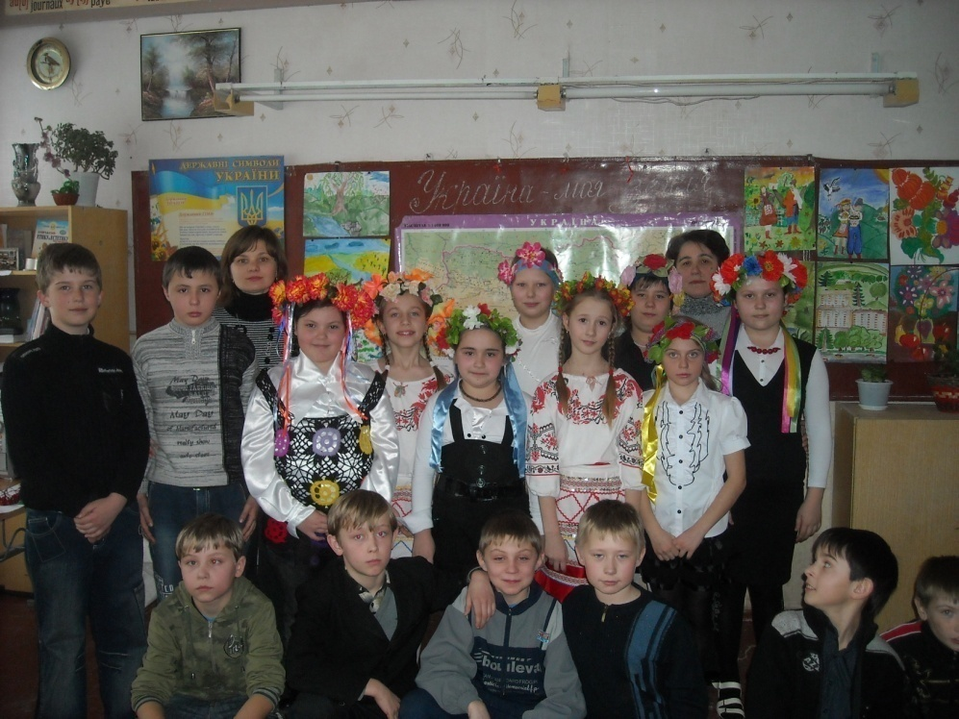
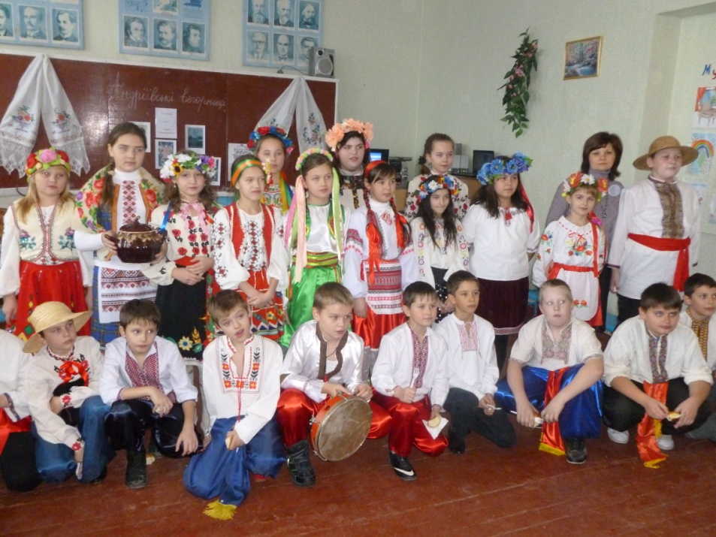
Позакласна робота
“Україна – моя земля”
“Андріївські вечорниці”

Slide 8
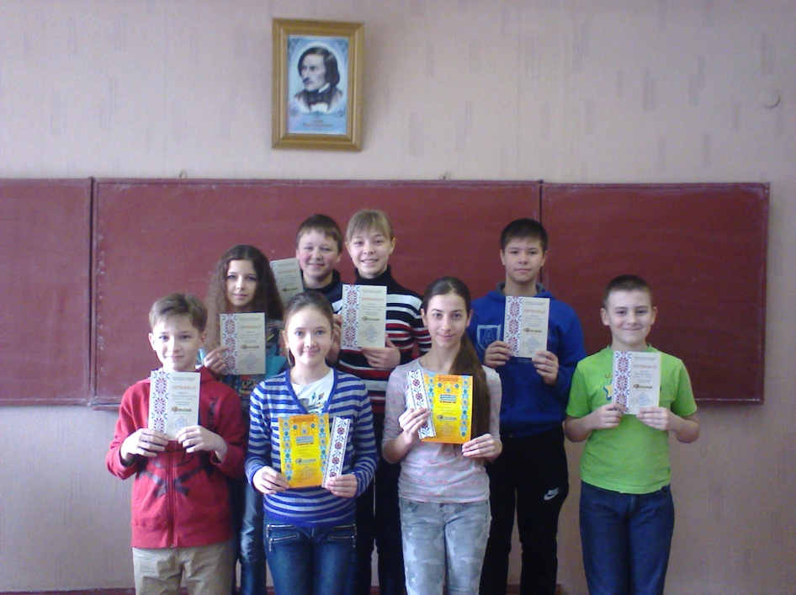
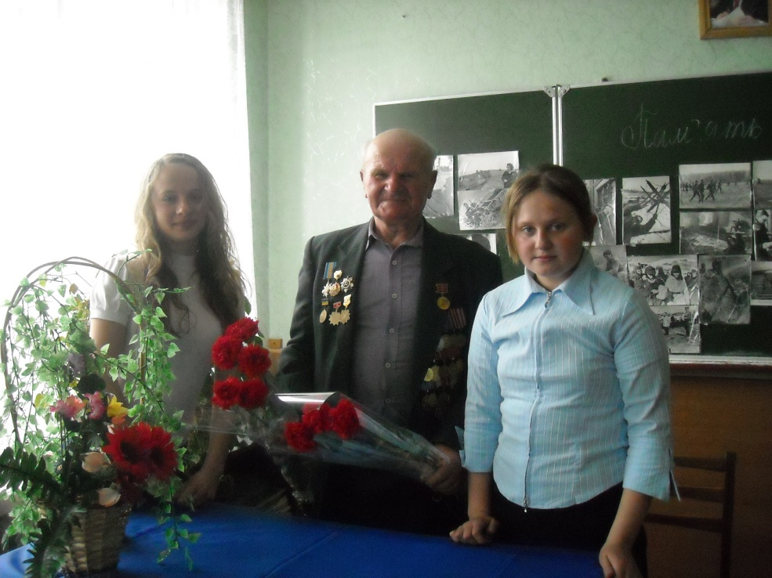
Позакласна робота
Вітаємо переможців
Всеукраїнської гри “Соняшник”.
Зустріч з ветераном
Великої Вітчизняної війни Земенком Миколою Єгоровичем.

